Slide 2
9
土土的鞋子
Miriam Macdonald
Miriam Macdonald

Slide 3


Slide 4
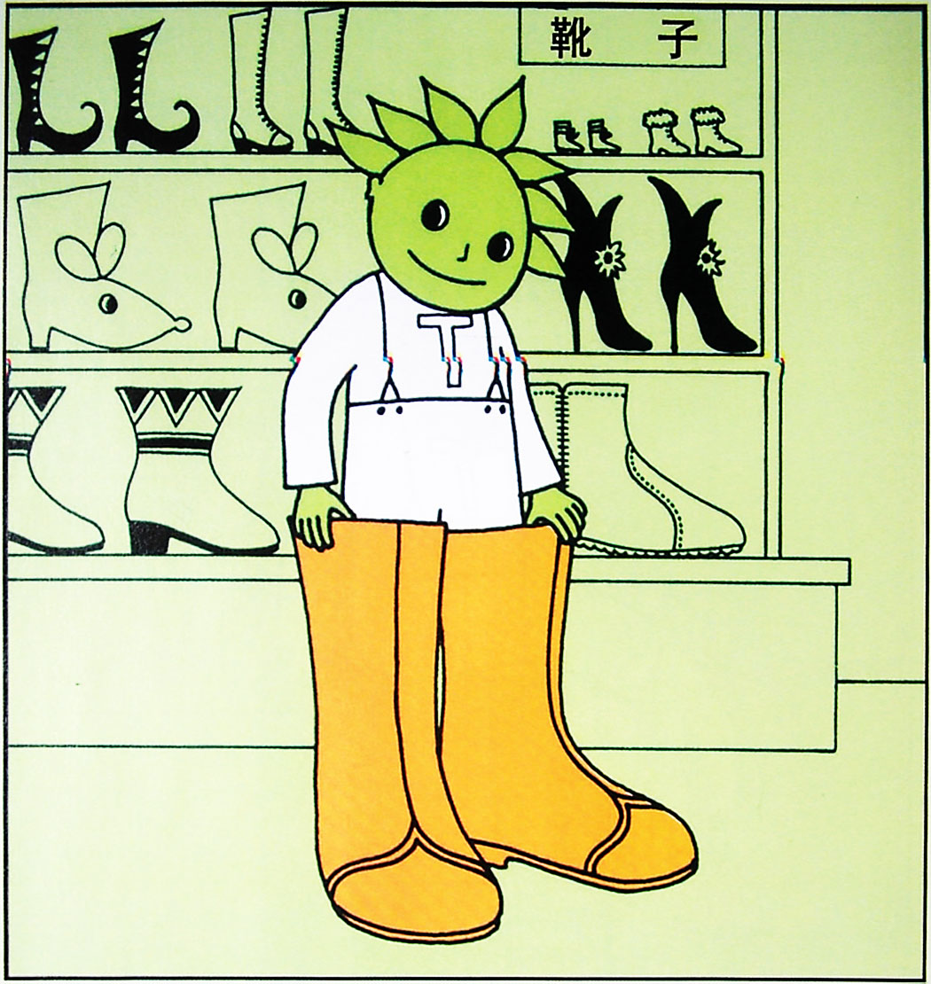
这双鞋太大。
1

Slide 5
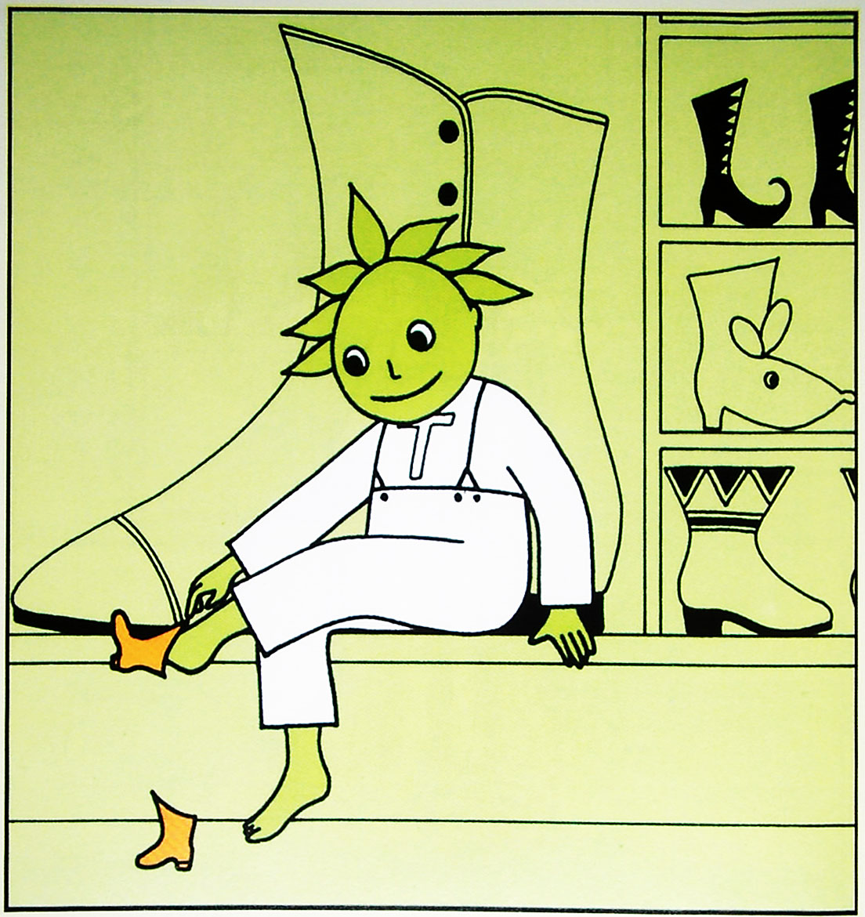
这双鞋太小。
2

Slide 6
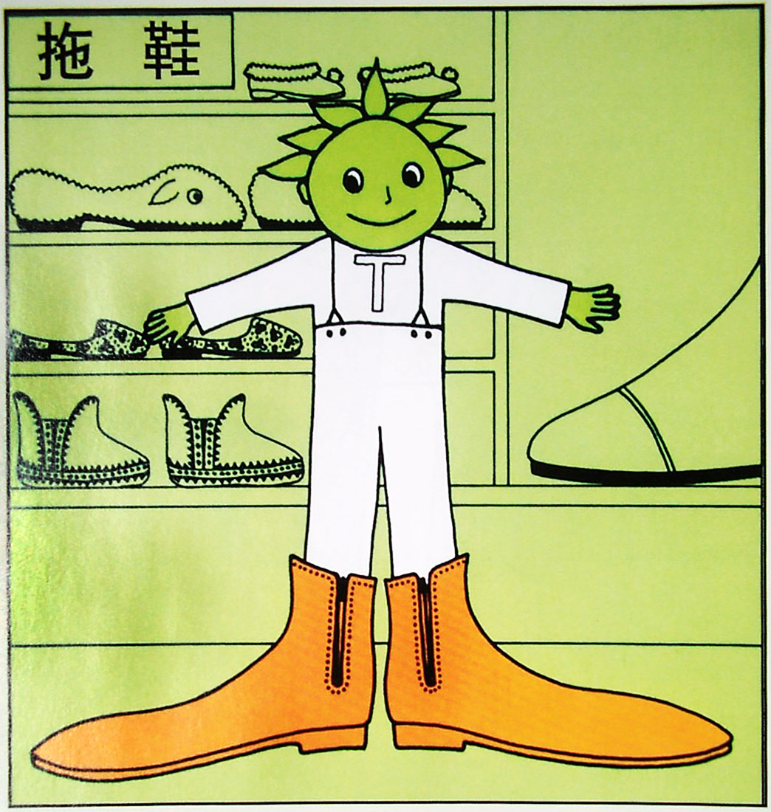
这双鞋太长。
3

Slide 7
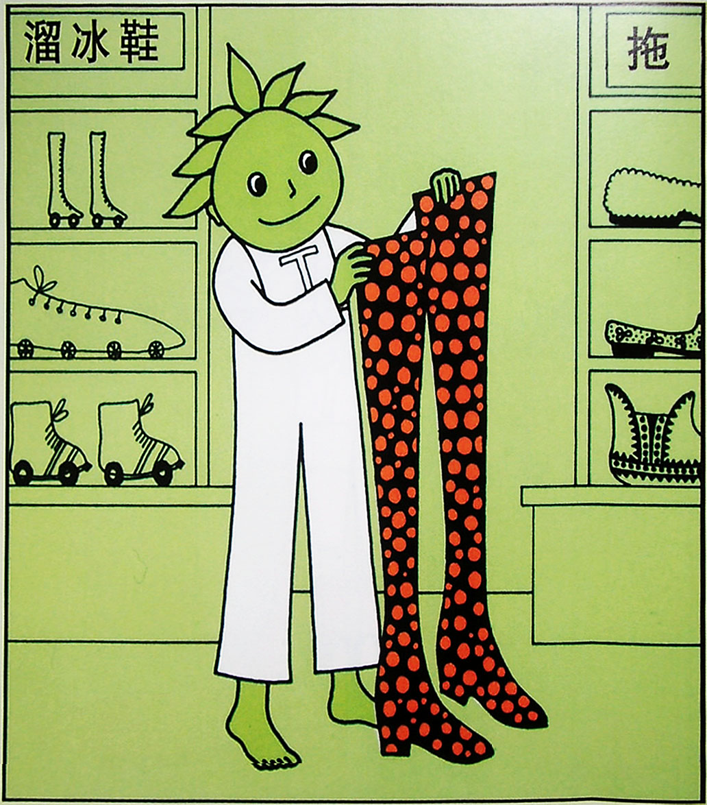
这双鞋太高。
4

Slide 8
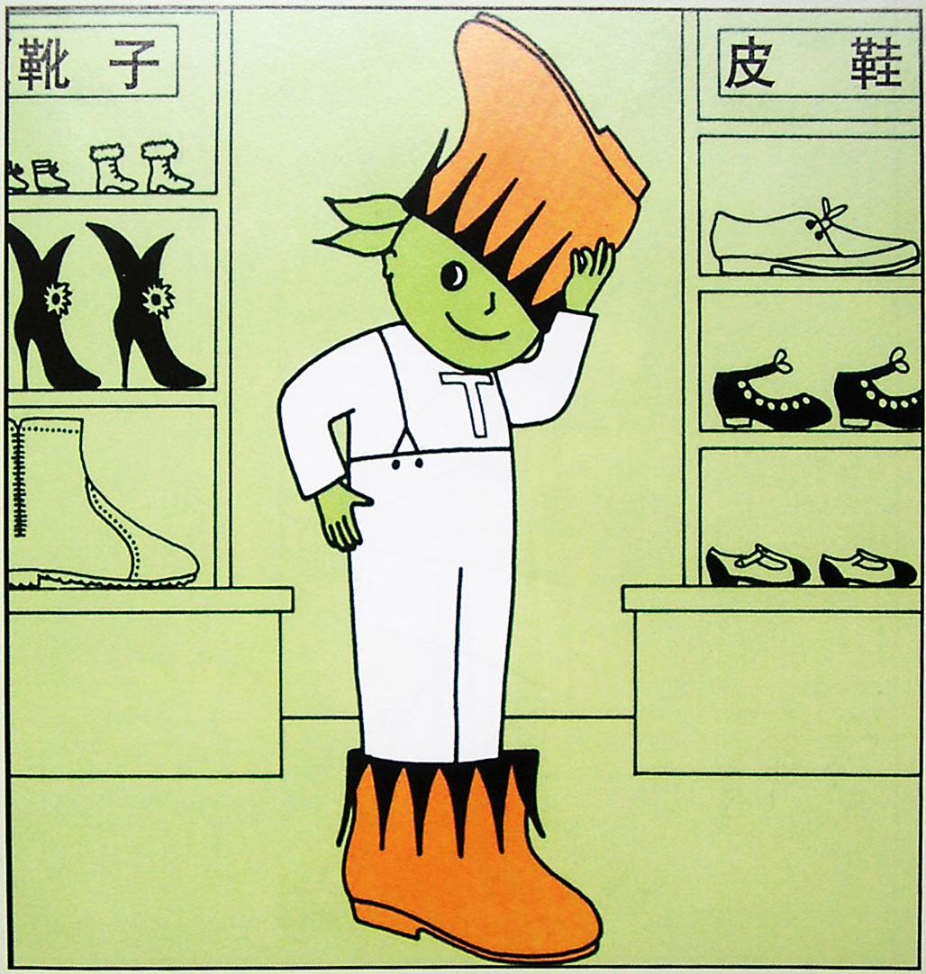
这双鞋太松。
5

Slide 9
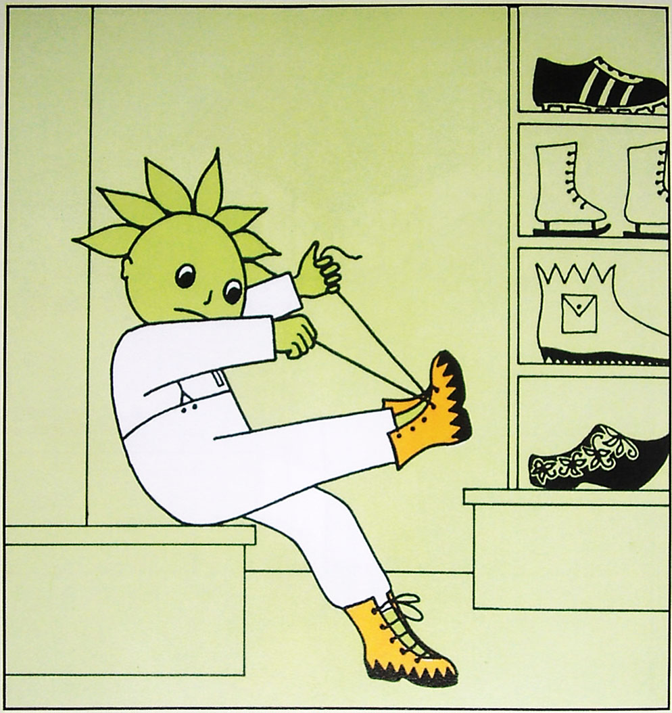
这双鞋太紧。
6

Slide 10

这双鞋刚刚好。
7

Slide 11
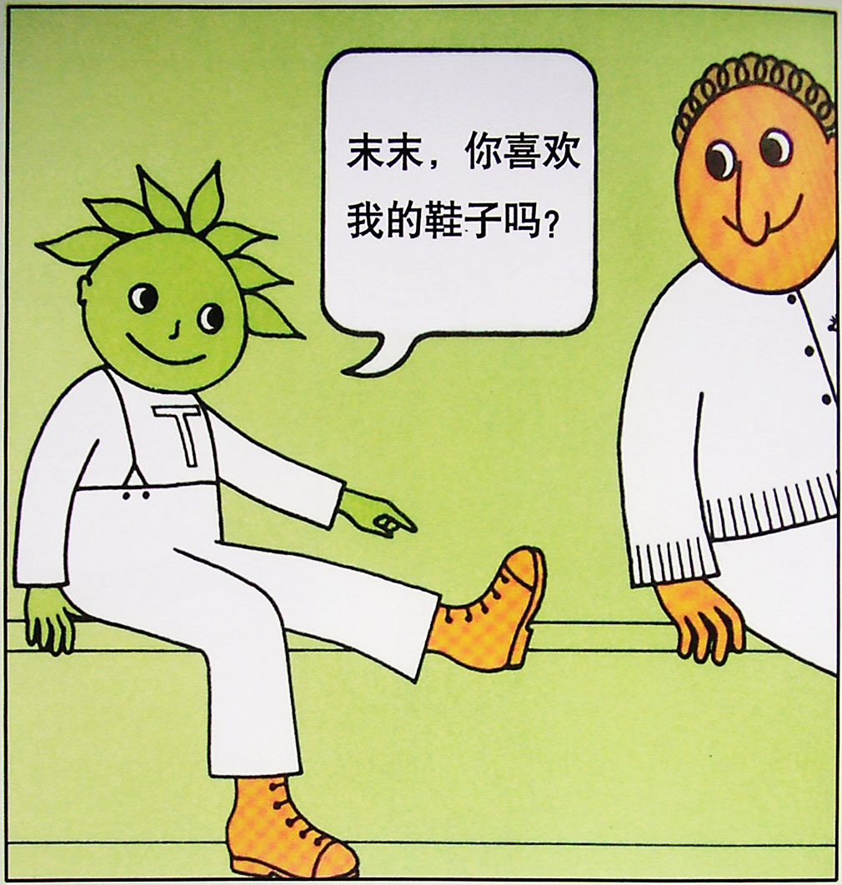
土土问末末：“你喜欢我的鞋子吗？”
8

